Slide 1
КОЛА
І ПЕРШАЕ, ШТО ВЫДАЕ ГУГЛ…

Slide 2
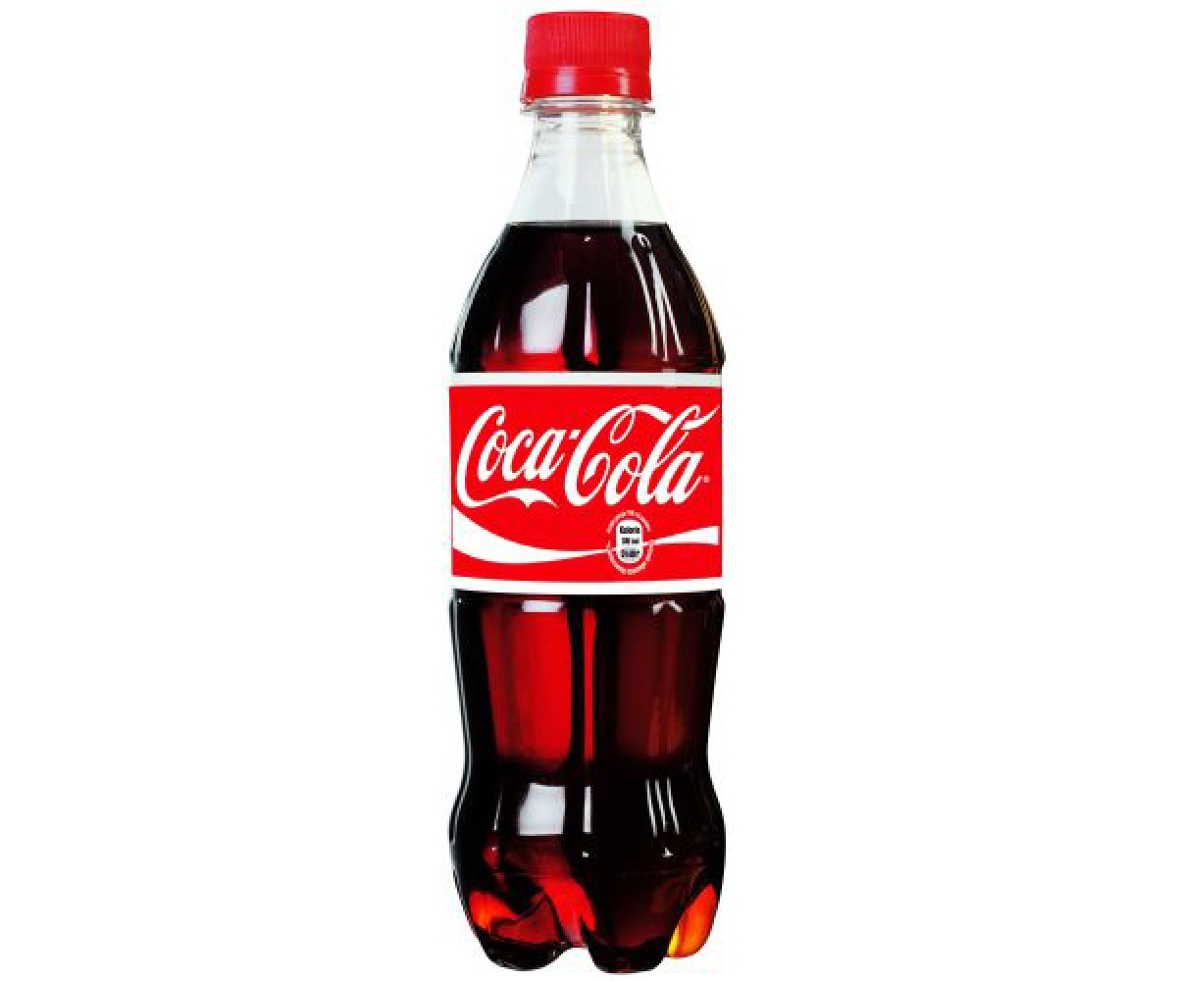
АЛЕ Ж ВЫ ТАКОЕ НЕ П’ЯЦЕ?!?
Такія вось АМОНІМЫ!

Slide 3
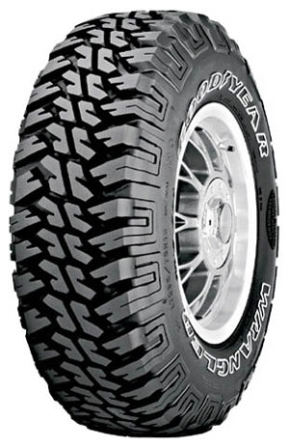
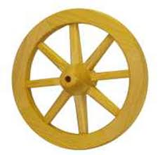
1. Суцэльны або са спіцамі круг, які круціцца на восі і забяспечвае рух сродкаў перамяшчэння.

Slide 4

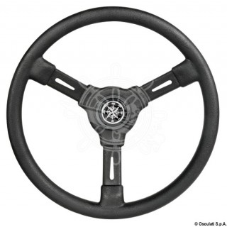
2. Дэталь механізма або машыны ў выглядзе круга для перадачы або рэгулявання руху.

Slide 5
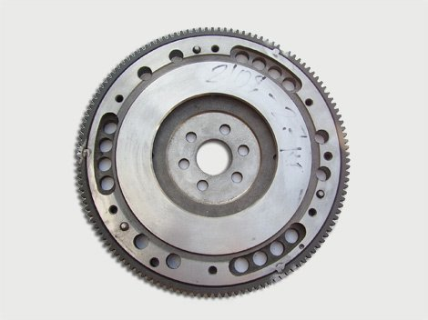
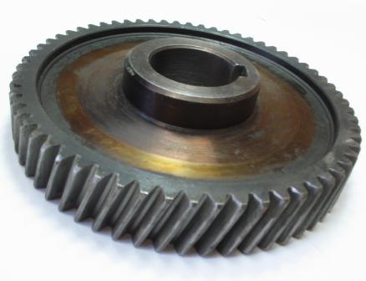

Тата, што гэта за кола?

Slide 6

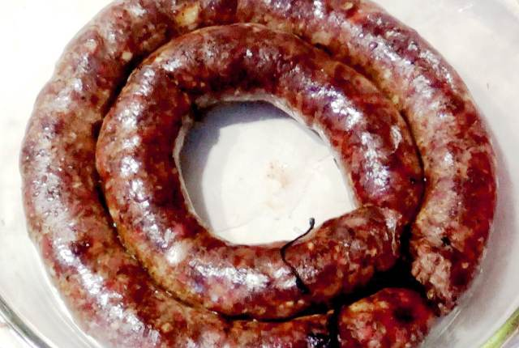
3. Пра ўсё, што мае форму круга або кальца.
кола каўбасы
кола святла

Slide 7
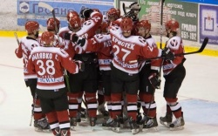
4. Тое, што акружае, замыкаецца вакол чаго-небудзь.
АБСТУПІЦЬ ШЧЫЛЬНЫМ КОЛАМ

Slide 8

5. Кола пытанняў
Кола тэм
Кола праблем
(У ПЕРАНОСНЫМ СЭНСЕ: пералік, аб'ём
чаго-небудзь)

Slide 9

6. Кола дзейнасці. Кола гаспадарчых спраў. Кола інтарэсаў.
Шкада, што добрая вучоба не ўваходзіць у кола тваіх інтарэсаў. Давядзецца пашырыць кола гаспадарчых спраў!
ПЕРАНОСНЫ СЭНС: сфера дзейнасці)

Slide 10
7. Кола сяброў. Кола знаёмых
ПЕРАНОСНЫ СЭНС:
Група людзей, аб'яднаных якімі-небудзь сувязямі.

Slide 11
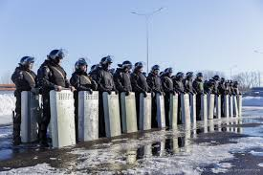
8. Навуковыя колы. Колы інтэлігенцыі. Рэакцыйныя колы.
ПЕРАНОСНЫ СЭНС, мн.лік: грамадзкія, прафесійныя групоўкі людзей.

Slide 12
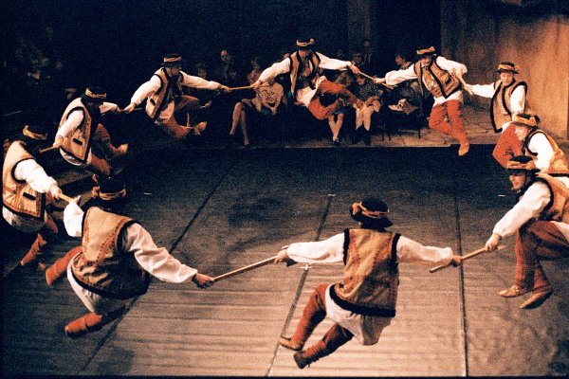
9. Карагодны народны танец

Slide 13
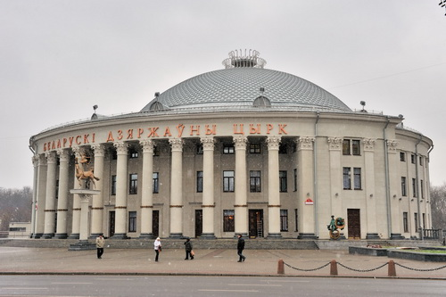
А пры чым тут кола?
circus – кола!

Slide 14
Мы кажам:
Зачараванае кола
а) пра такі збег абставінаў, з якога цяжка знайсці выйсце;
б) пра лагічную памылку, якая заключаецца ў тым, што першае палажэнне даказваецца праз другое, якое само павінна быць даказана праз першае.

Slide 15
Мы гаворым:
Крывое кола —
пра ўпартага, капрызнага чалавека.
Ні ў кола ні ў мяла —
пра няўмелага, няздатнага чалавека.
Пятае кола ў возе —
пра штосьці зусім непатрэбнае, лішняе.

